Slide 1
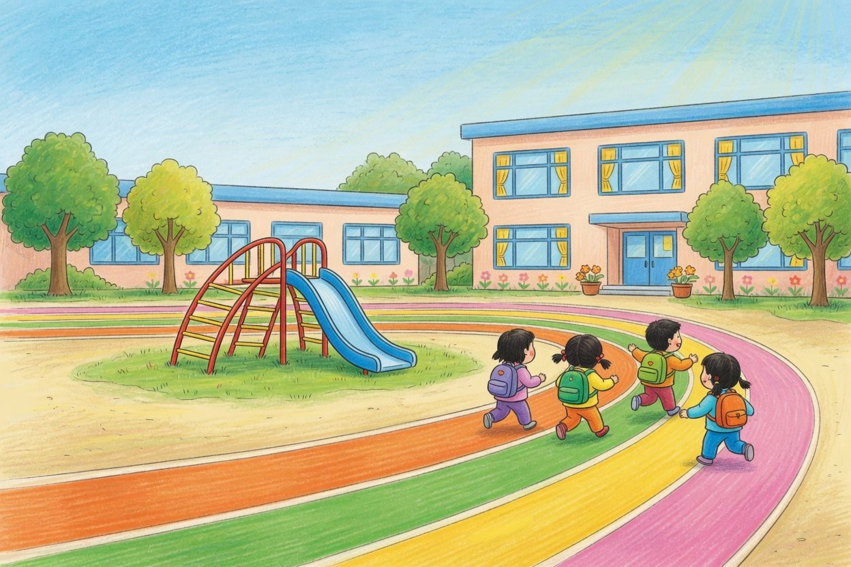
全园新学期家长会
新学期好！
我们一起陪孩子长大
新规定、孩子的成长、在家怎么配合、安全，今天一次说清
2026 年秋季学期
示意图：户外活动（AI 生成）
Notes:
各位家长好，欢迎来到新学期的家长会。今天讲四件您最关心的事：今年起和家长有关的新规定，孩子在三到六岁会长成什么样，在家怎么和幼儿园配合，还有孩子的安全。每一条我们都会说出处，回去可以自己查。

Slide 2
新规定
今天和您聊五件事
01
02
03
04
05
新规定
孩子会长成什
家园共育
安全小贴士
请您配合
么样
学前教育法，大班
五大领域，在园的
睡眠、屏幕、户
接送、校车、玩
五件小事，下次
免保教费
一天
外、吃饭、视力
水、走失
见面
2
全园新学期家长会 · 2026 年秋季学期
Notes:
今天聊五件事。先讲新规定，尤其是从去年秋季开始的大班免费。再讲孩子在三到六岁会长成什么样，以及孩子在幼儿园的一天怎么过。第三部分是今天的重点，家园共育：睡眠、看屏幕、户外、吃饭、视力，还有小班孩子的入园适应。然后讲安全。最后是请您配合的几件小事。

Slide 3
新规定
《学前教育法》施行，这六条和您有关
入园不考试
特殊体质要告知
控制屏幕时间
除必要的体检外，不得组织任何考试或测试
孩子有特异体质、特定疾病，家长及时告诉
家园一起教孩子合理用电子产品，控制时间
幼儿园
第十五条
第十五条
第二十条
不教小学课程
收费要公示
常沟通
以游戏为基本活动，不得教小学阶段的课程
伙食费专款专用，收费和退费规则向家长
幼儿园主动交流，家长积极配合、支持
公示
第五十六、五十九条
第六十九条
第五十八条
来源：《中华人民共和国学前教育法》，2024 年 11 月 8 日通过，2025 年 6 月 1 日施行
3
全园新学期家长会 · 2026 年秋季学期
Notes:
《学前教育法》是我国第一部学前教育专门法律，去年 6 月 1 日起施行。和家长关系最近的有这六条，每张卡片右上角写了这条主要是谁的事。入园除了必要的体检，幼儿园不能组织任何形式的考试或测试。孩子有过敏、特异体质或特定疾病，法律要求家长及时告诉幼儿园，所以开学这几天请一定跟老师说清楚。控制孩子用电子产品的时间，法律把这件事同时交给了家庭和幼儿园，法条没有写分钟数，后面我们把几家机构的建议放在一起看。幼儿园以游戏为基本活动，不能教小学课程，小学一年级从零起点教。伙食费专款专用，收费项目、标准、退费规则都要公示。幼儿园要主动和您交流孩子的情况，也请您积极配合。另外，法律还要求幼儿园设立家长委员会，欢迎大家报名。

Slide 4
新规定
大班免的是保育教育费，伙食费等照常交
免
不免
· 公办园大班：保育教育费全部免除
· 伙食费、住宿费、杂费，照常交
· 民办园大班：参照当地同类型公办园标准减免
· 民办园高出公办标准的部分，可以继续收
· 从 2025 年秋季学期起
· 小班、中班：国家文件目前只写到大班
1400 万名
官方举的例子：民办园怎么算
800 元
500 元
300 元
−
=
2025 年惠及的孩子（2026 年政府工作报告）
民办园每月收费
同类公办园标准，免
家长交差额
来源：国务院办公厅《关于逐步推行免费学前教育的意见》（国办发〔2025〕27 号），国新办吹风会 2025-08-07，2026 年政府工作报告。全国没有统一的减免金额
4
全园新学期家长会 · 2026 年秋季学期
Notes:
第二件大家很关心的事：免费学前教育。依据是国务院办公厅去年 8 月发布的意见，从 2025 年秋季学期开始，免除公办幼儿园大班孩子的保育教育费。在教育部门批准设立的民办园上大班，参照当地同类型公办园的标准减免，民办园收费高出的部分，可以按规定继续收。要提醒的是，免的只是保育教育费，伙食费、住宿费、杂费不在免除范围。全国也没有统一的减免金额，各地按当地公办园的收费标准来。国新办吹风会上官方举过一个例子：民办园每月收 800 元，同类型公办园是 500 元，那就免 500 元，家长交差额 300 元。今年的政府工作报告说，这项政策已经惠及 1400 万儿童，今年的任务是完善免费学前教育政策。到目前为止，国家层面的文件只写到大班，小班、中班如果有新变化，我们一拿到正式通知就在班级群里告诉大家。

Slide 5
新规定
在园孩子五年少了三分之一，毛入园率反而升到 92.9%
92.9%
92.0%
91.1%
89.7%
88.1%
85.2%
−33.1%
4818 万
4805 万
4628 万
4093 万
在园幼儿，2020 到 2025 年
3584 万
3226 万
91.49%
2020
普惠园在园幼儿占比，2025 年
2021
2022
2023
2024
2025
在园幼儿（万人）
学前三年毛入园率
来源：教育部《全国教育事业发展统计公报》2020 至 2025 年。毛入园率的分母是 3～5 岁人口，普惠覆盖率按在园幼儿算
5
全园新学期家长会 · 2026 年秋季学期
Notes:
简单说一下大环境。全国在园的孩子从 2020 年的 4818 万人降到去年的 3226 万人，五年少了三分之一。同一时间，毛入园率从 85.2% 升到 92.9%，在普惠园上学的孩子占到 91.49%。普惠园指公办园和普惠性民办园。孩子少了，能上园、上得起园的比例反而更高了。要说明两点：第一，毛入园率是在园幼儿除以三到五岁的人口，普惠覆盖率按在园幼儿算，两个比例算法不同，不能直接比大小。第二，普惠覆盖率去年比前年低了 0.12 个百分点，不是年年都在涨。

Slide 6
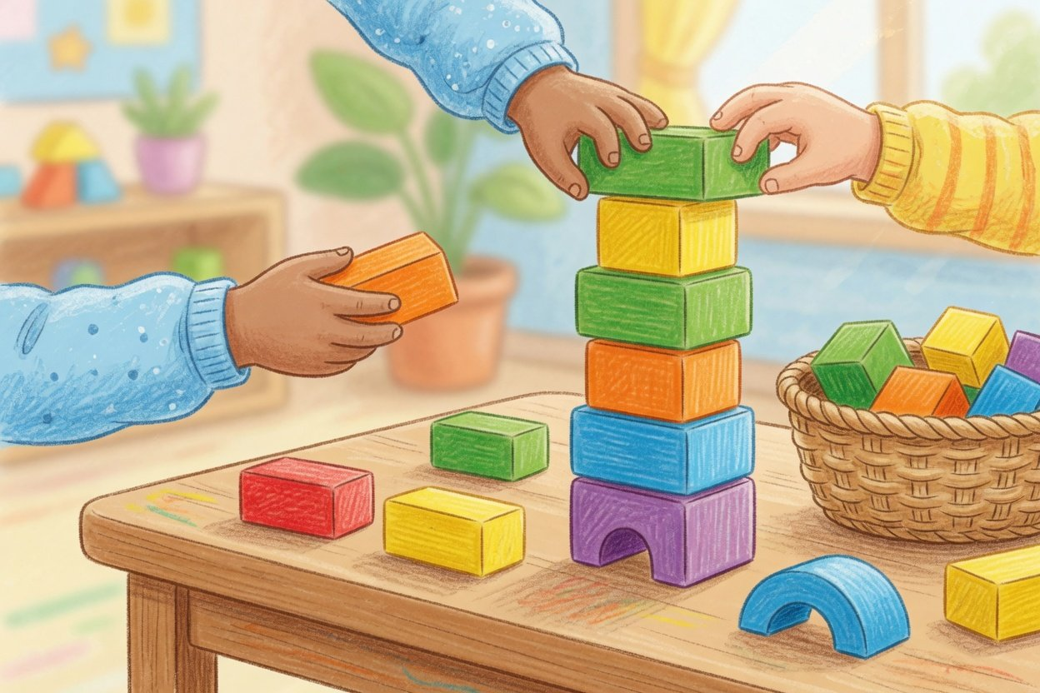
01
孩子会长成什么样
教育部《3-6 岁儿童学习与发展指南》的五大领域
示意图：搭积木（AI 生成）
Notes:
接下来聊孩子本身：三到六岁，孩子会长成什么样。我们的依据是教育部 2012 年发布的《3-6 岁儿童学习与发展指南》。

Slide 7
孩子会长成什么样
五个领域一起长，3 岁到 6 岁这样变化
健康
语言
社会
科学
艺术
小班 3～4 岁
小班 3～4 岁
小班 3～4 岁
小班 3～4 岁
小班 3～4 岁
在帮助下穿脱衣服、
愿意在熟悉的人面前
对幼儿园好奇，喜欢上
手口一致地点数 5 个
爱涂涂画画、粘粘贴贴
鞋袜
说话
幼儿园
以内
大班 5～6 岁
大班 5～6 岁
大班 5～6 岁
大班 5～6 岁
大班 5～6 岁
会自己系鞋带
能有序、连贯地讲清一
和同伴起冲突，能自己
用实物做 10 以内的
用多种工具和材料表达
件事
商量解决
加减
想象
来源：教育部《3-6 岁儿童学习与发展指南》（教基二〔2012〕4 号）。年龄段末期的大致期望，不是考核线
7
全园新学期家长会 · 2026 年秋季学期
Notes:
指南把孩子的发展分成五个领域：健康、语言、社会、科学、艺术。每个领域都写了三到四岁、四到五岁、五到六岁这三个年龄段末期，孩子大致能做到什么。这里每个领域挑了一条，左边是小班结束时，右边是大班结束时。比如健康，小班孩子在大人帮助下能穿脱衣服鞋袜，到大班会自己系鞋带。科学这一条要多说一句：大班孩子做 10 以内的加减，指南写的是通过实物操作，不是背口诀、刷题。请注意，这些是大致的期望，不是考核线，孩子早一点晚一点都正常。

Slide 8
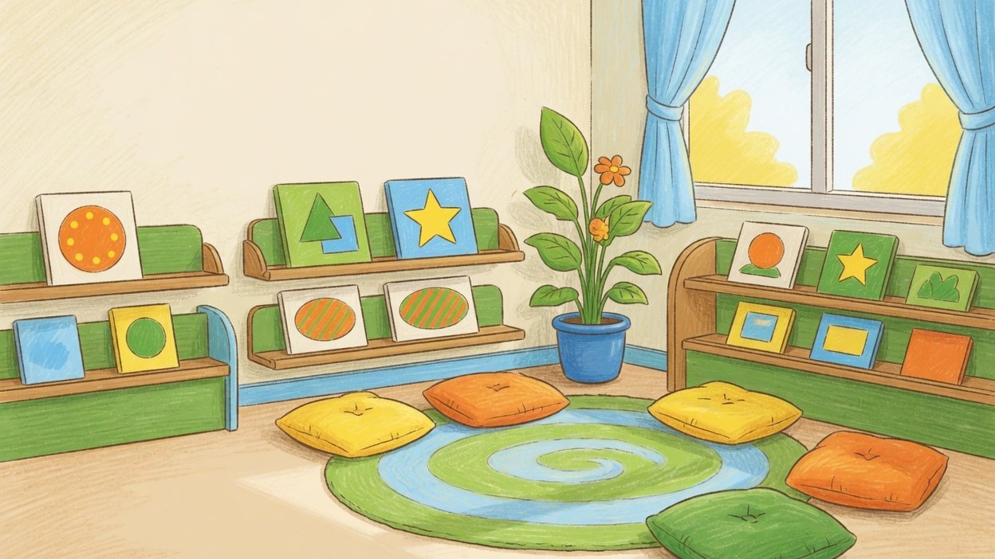
孩子会长成什么样
不用一把尺子量孩子，
也不抢跑小学内容
「切忌用一把『尺子』衡量所有幼儿。」「严禁『拔苗助长』式的超前教育和强化训练。」
教育部《3-6 岁儿童学习与发展指南》。法律也写了：幼儿园不得教授小学阶段的课程（第五十九条）
背景为 AI 生成的示意图
8
全园新学期家长会 · 2026 年秋季学期
Notes:
这两句是指南原文，我们想请每位家长记住。每个孩子有自己的节奏，同一个班里，有的孩子先会说，有的孩子先会跑，都正常。也不要急着让孩子提前学小学内容。《学前教育法》第五十九条写明，幼儿园不得教授小学阶段的课程，小学一年级按课程标准零起点教学。指南里还有一句：用机械记忆和强化训练的方式让幼儿过早识字，不符合孩子的学习特点和接受能力。所以在家多陪孩子玩、一起读绘本，比提前学拼音、算术更有用。这页的背景是 AI 生成的绘本角示意图。

Slide 9
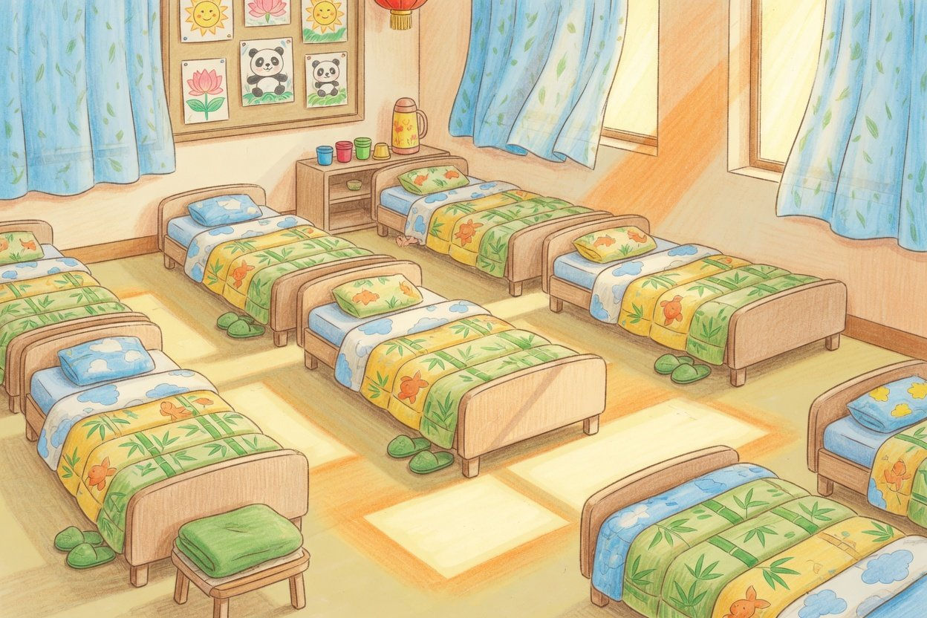
孩子会长成什么样
在园的一天：户外每天不少于 2 小时
户外
每天不少于 2 小时，其中体育不少于 1 小时
正餐
午睡
两餐间隔 3.5～4 小时
一般 2 小时左右
入园
离园
由您或您委托的成年人送来
示意图：户外、搭积木、午睡室（AI 生成）
交到您或您委托的人手里
来源：《幼儿园工作规程》（教育部令第 39 号）第十三、十八、二十三条，户外是规定。午睡时长出自《3-6 岁儿童学习与发展指南》，是建议
9
全园新学期家长会 · 2026 年秋季学期
Notes:
孩子在幼儿园的一天，有几条是写进规定里的。《幼儿园工作规程》规定，正常情况下，孩子每天的户外活动不得少于 2 小时，其中户外体育活动不少于 1 小时，这 1 小时包含在 2 小时里面。两顿正餐之间间隔 3.5 到 4 小时。入园和离园，都要由监护人或者监护人委托的成年人接送。午睡一般 2 小时左右，这是指南的建议，可以按年龄、季节和孩子的情况调整。我们以游戏为基本活动，这也是《学前教育法》的要求。每周的食谱会公示出来，大家可以看。上面三张图都是 AI 生成的示意图，不是本园照片。

Slide 10
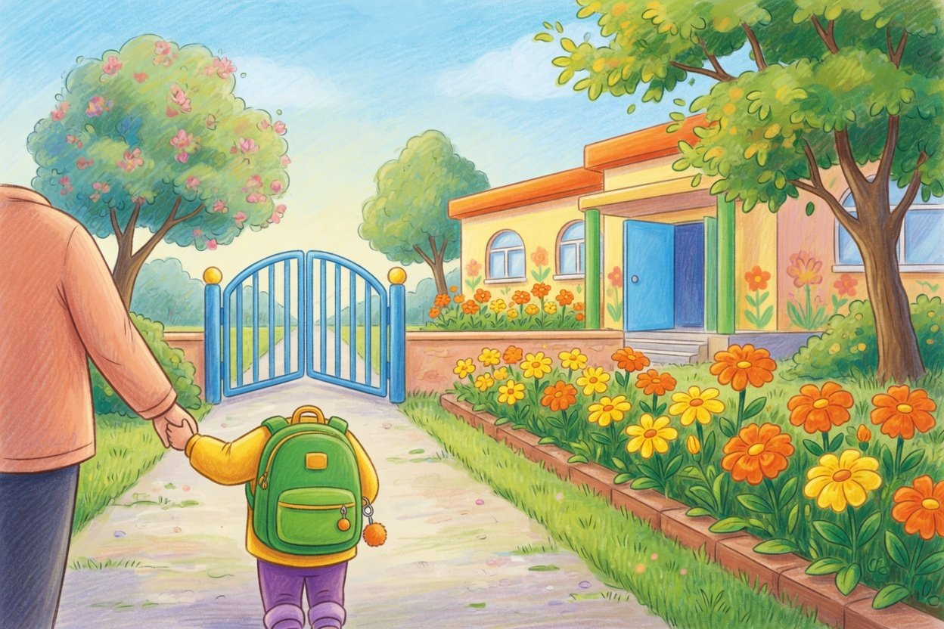
02
家园共育
在家这样做：睡眠、屏幕、户外、吃饭、视力、入园适应
示意图：入园（AI 生成）
Notes:
下面是今天的重点：家园共育。孩子一天里有一大半时间在家，睡眠、屏幕、户外、吃饭、视力，家里做得好，幼儿园这边才接得上。

Slide 11
家园共育
贴在冰箱上的三件事：睡够、少屏、多出门
睡够觉
少看屏
多出门
按时上床，按时起床。午睡也算在
每天累计不超过 1 小时，越少越
天天到户外跑一跑。在园每天 2 小
一天的睡眠里
好。睡前不看
时，周末也别落下
10～13 小时（爱卫办、营养学会、WHO）
卫健委、营养学会、WHO 都这样建议
户外是护眼的第一件事
11～12 小时（教育部指南）
来源：教育部 2012 年指南，全国爱卫办 2025，中国营养学会 2022，WHO 2019，国家卫健委 2021 年两份文件，《幼儿园工作规程》
11
全园新学期家长会 · 2026 年秋季学期
Notes:
如果今天只记三件事，就记这三件，回家可以抄下来贴在冰箱上。第一，睡够觉，按时上床按时起床，午睡也算在一天的睡眠里。第二，少看屏幕，国家卫健委、中国营养学会和世界卫生组织都建议每天累计不超过 1 小时，越少越好。第三，多出门，幼儿园里每天有 2 小时户外，周末和假期在家也别落下。具体睡多久、看多久，几家机构说法不完全一样，下一页放在一起看。

Slide 12
家园共育
睡多久、看屏多久、户外多久：几家机构的建议
机构（适用年龄）
睡眠
看屏幕
户外和活动
教育部指南，3～6 岁
11～12 小时，午睡约 2 小时
连续不超过 15、20、30 分钟，按年龄段
户外一般不少于 2 小时
国家卫健委两份文件，学龄前
未涉及
每次 20 分钟（眼保健规范）或 15 分钟以内（近视
每天 2 小时以上
防控指南）
全国爱卫办，学龄前
10～13 小时
未涉及
未涉及
中国营养学会，2～5 岁
10～13 小时，含午睡 1～2 小时
每天累计不超过 1 小时
户外至少 120 分钟
WHO，3～4 岁
10～13 小时
不超过 1 小时，越少越好
各种活动至少 180 分钟
《幼儿园工作规程》，在园
未涉及
未涉及
户外不少于 2 小时，含体育 1 小时
规定
只有《幼儿园工作规程》是规定，其余都是建议。WHO 只覆盖 3～4 岁，营养学会覆盖 2～5 岁
来源：教育部 2012 年指南，国家卫健委 2021 年两份文件，全国爱卫办 2025，中国营养学会 2022，WHO 2019，教育部令第 39 号
12
全园新学期家长会 · 2026 年秋季学期
Notes:
这张表把几家机构的建议放在一起。先说睡眠：教育部的指南建议三到六岁的孩子每天睡 11 到 12 小时，午睡 2 小时左右。全国爱卫办、中国营养学会和世界卫生组织写的是 10 到 13 小时。两种说法都对，不用合成一个数，孩子在这个范围里睡得好就行。看屏幕：指南说的是连续看不超过 15、20、30 分钟，分别对应三到四岁、四到五岁、五到六岁。国家卫健委 2021 年有两份文件，眼保健规范对四到六岁写的是尽量避免，每次 20 分钟，每天累计不超过 1 小时。近视防控适宜技术指南写的是非学习目的每次不超过 15 分钟。营养学会和世界卫生组织都是每天累计不超过 1 小时。户外：这一行里只有《幼儿园工作规程》是规定，在园每天户外不少于 2 小时，其中体育 1 小时，其余都是建议。还要注意适用年龄：世界卫生组织这份指南只覆盖三到四岁，营养学会的指南覆盖两到五岁。

Slide 13
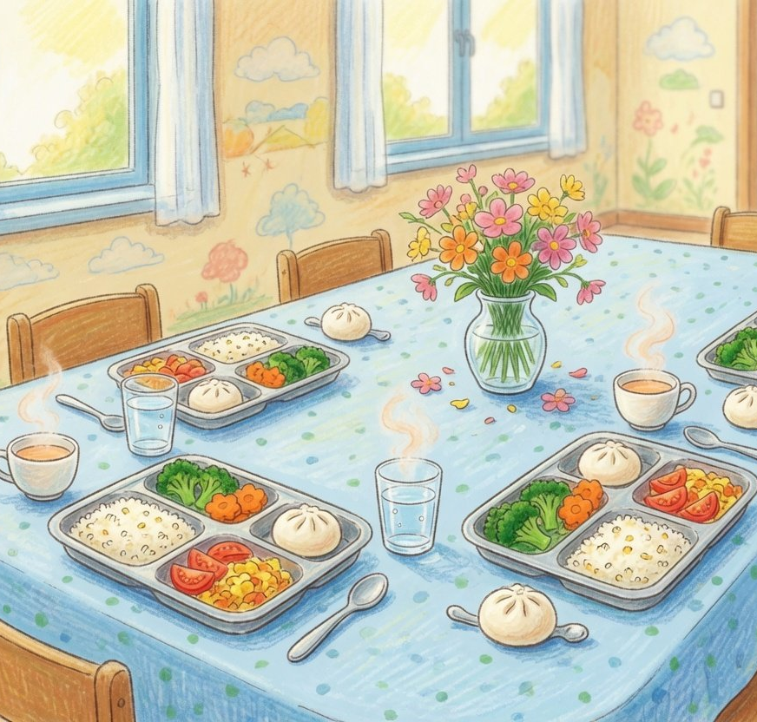
家园共育
吃得好：每天喝奶、喝白水，少盐，不喝含糖饮料
350～500 克
600～800 毫升
每天喝奶
每天喝白水
2～5 岁一样
4～5 岁 700～800
＜2 / ＜3 克
12 种以上
每天的盐
每天吃的食物种类
2～3 岁 / 4～5 岁
每周 25 种以上
示意图：午餐（AI 生成）
来源：中国营养学会《中国学龄前儿童膳食指南（2022）》，适用于满 2 周岁到满 6 周岁前
13
全园新学期家长会 · 2026 年秋季学期
Notes:
吃的方面，我们参考的是中国营养学会 2022 年的学龄前儿童膳食指南，它适用于两岁到六岁前的孩子，目前仍是现行版。几个好记的数：每天喝奶 350 到 500 克。白水，两到三岁每天 600 到 700 毫升，四到五岁 700 到 800 毫升。盐，两到三岁每天少于 2 克，四到五岁少于 3 克。食物种类每天 12 种以上，每周 25 种以上。还有三条：不喝含糖饮料。整粒的豆子、坚果先别给，防止呛进气管。睡前 30 分钟内不吃零食。图是 AI 生成的午餐示意图。

Slide 14
家园共育
6 岁孩子近视率 12.7%，护眼先从多出门开始
14.5%
14.3%
每天出门 2 小时
12.7%
卫健委建议 4～6 岁孩子每天在室外活动 2 小
时以上，这是保护远视储备的主要办法
体检时看看视力：
4 岁一般能到 0.6 以上
5 岁及以上能到 0.8 以上
2018（推算）
每半年测一次视力（《幼儿园工作规程》第十九条）
2020
2022
全国 6 岁儿童近视率。2018 年由「比 2018 年下降 1.8 个百分点」推算
来源：国家卫健委 2024-05-31 发布会，教育部 2023-06-16 近视防控问答，国卫办妇幼发〔2021〕11 号
14
全园新学期家长会 · 2026 年秋季学期
Notes:
再说眼睛。2022 年，全国 6 岁儿童的近视率是 12.7%，比 2018 年低了 1.8 个百分点，2018 年的数是用这两个数推算出来的。2020 年是 14.3%。国家卫健委 2021 年的眼保健规范建议，四到六岁的孩子每天在室外活动 2 小时以上，这是保护眼睛最主要的建议。幼儿园每半年给孩子测一次视力，拿到结果可以这样看：4 岁一般能到 0.6 以上，5 岁及以上一般能到 0.8 以上。远视储备这几年有几种不同的说法和检查方法，有疑问请直接问眼科医生。

Slide 15
家园共育
入园头几周孩子真有压力，陪着慢慢分开有研究支持
家长可以这样做
15 月龄，70 名
妈妈离开后头 9 天，压力激素明显升高。陪伴
头几天陪一陪，再慢慢拉长分开的时间
过渡的天数越多，依恋越安全
Ahnert 等，Child Development 2004
留意孩子的饮食、睡眠和游戏
平均 3.27 岁，168 名
进入新托育环境的 10 周里，园内压力激素在
多带孩子接触不同的人和环境
上升
Bernard 等，Child Development 2015
示意图：入园（AI 生成）
不哭不等于已经适应，多和老师聊
研究对象和年龄各不相同。没有「几天适应好」的官方
标准
来源：两项研究见各自卡片下方。家长可以这样做，出自教育部《3-6 岁儿童学习与发展指南》
15
全园新学期家长会 · 2026 年秋季学期
Notes:
小班的家长最关心入园适应。先说清楚：入园适应没有全国统一的几天适应好的标准，也没有官方统计的分离焦虑发生率，网上那些百分比我们查不到出处，就不说了。能说的是两项同行评审的研究。一项看的是 15 个月大的孩子，共 70 名：妈妈离开后的头 9 天，孩子的唾液皮质醇在一小时内升到比在家高 75% 到 100%，皮质醇是一种压力激素。妈妈陪着过渡的天数越多，孩子的依恋越能保持或变为安全型。另一项是美国的样本，168 名孩子，平均 3.27 岁：进入新托育环境的 10 周里，孩子在园时皮质醇的上升在增加。注意，皮质醇高不等于焦虑诊断。所以我们的建议是：头几天陪一陪，再慢慢拉长分开的时间。留意孩子的饮食、睡眠和游戏，这是指南的建议。不哭不等于已经完全适应，多和老师聊聊。我们也不承诺一周不哭，每个孩子不一样。图是 AI 生成的示意图。

Slide 16
安全小贴士
安全小贴士：接送、校车、吃饭、玩水、走失
接送
校车
吃饭
玩水
走失
由监护人或委托的成年人接
幼儿专用校车，照管人员全程
园所负责人每餐陪餐，每样饭
溺水是 1～14 岁孩子伤害死亡
教孩子记住家庭住址、电话和
送。换人请提前告诉老师
跟车，孩子全部下车才离开
菜留样不少于 125 克、冷藏
的首位原因。什么都替代不了
爸妈的名字，走失了找警察
48 小时
大人看着
来源：《幼儿园工作规程》，《校车安全管理条例》（国务院令第 617 号），《学校食品安全与营养健康管理规定》，中国疾控中心，《3-6 岁儿童学习与发展指南》
16
全园新学期家长会 · 2026 年秋季学期
Notes:
安全，五个小贴士。接送：《幼儿园工作规程》规定，孩子由监护人或者监护人委托的成年人接送，换人来接请提前告诉老师，我们不会把孩子交给不认识的人。校车：按《校车安全管理条例》，要用幼儿专用校车，配照管人员全程照管，确认孩子全部下车后照管人员才能离开。吃饭：按《学校食品安全与营养健康管理规定》，每餐有园所负责人陪餐，每种食品留样不少于 125 克，冷藏 48 小时以上。防溺水：中国疾控中心说，溺水是我国 1 到 14 岁儿童青少年伤害死因的第一位。溺水往往快速、安静，没有声音，游泳圈不是专业的漂浮设备，任何措施都替代不了大人有效的看护。防走失：指南建议教孩子记住家庭住址、电话和父母的名字，走失了向警察求助，也不要把孩子单独留在家里或车里。

Slide 17
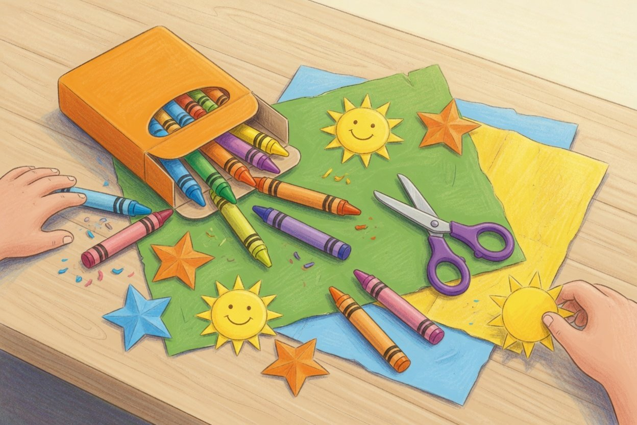
请您配合
请您配合的五件小事
孩子有过敏、特异体质或疾病，及时告诉老师
学前教育法第十五条
由您或您委托的成年人接送，换人提前说
规程第十三条
需要在园吃药，请先写好委托
规程第二十条
不用提前学拼音、识字、算术，多陪孩子玩
教基厅函〔2018〕57 号
来参加家长会和家长开放日
规程第五十三条
示意图：蜡笔（AI 生成）
拿不准的事，先在班级群里问一句
17
全园新学期家长会 · 2026 年秋季学期
Notes:
最后请大家配合五件小事，每一件背后都有规定。第一，孩子有过敏、特异体质或者疾病，及时告诉老师，这是《学前教育法》第十五条的要求。第二，接送由您或您委托的成年人来，换人提前说。第三，需要在园吃药，请先写好委托，《幼儿园工作规程》规定，没有监护人委托或同意，幼儿园不能给孩子用药。第四，不用提前学拼音、识字、算术，教育部 2018 年的专项治理通知禁止幼儿园提前教这些内容，在家也不必抢跑。第五，来参加家长会和家长开放日。拿不准的事，先在班级群里问一句。

Slide 18
下次见
下次见面：家长开放日
家长开放日
来班里看看孩子的一天，日期提前在班级群通知
班级群
每周食谱和通知都发在这里
家长委员会
欢迎报名，一起商量园里的事
有事随时找老师
背景为 AI 生成的示意图
Notes:
下一次见面是家长开放日，具体时间我们会提前在班级群里通知，欢迎您来班里看看孩子的一天。每周的食谱和各种通知都会发在班级群里。家长委员会也欢迎大家报名。谢谢各位家长，新学期我们一起陪孩子长大。背景是 AI 生成的示意图。

